Slide 1
CHÀO MỪNG CÁC EM ĐẾN VỚI TIẾT
TOÁN LỚP 1
Giáo viên: ......................

Slide 2

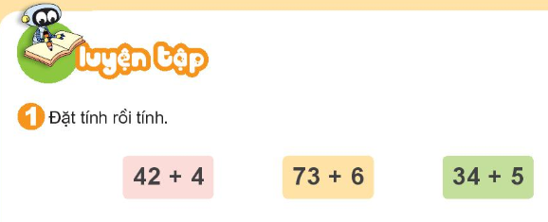
Tiết 2

Slide 3

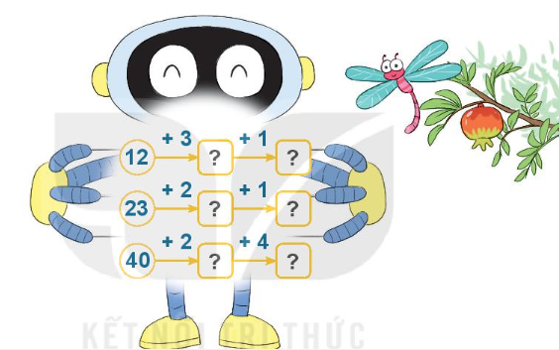
15
16
25
26
42
46

Slide 4
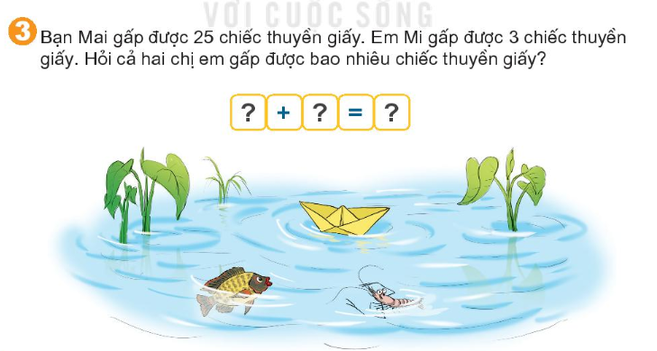
25
3
28

Slide 5
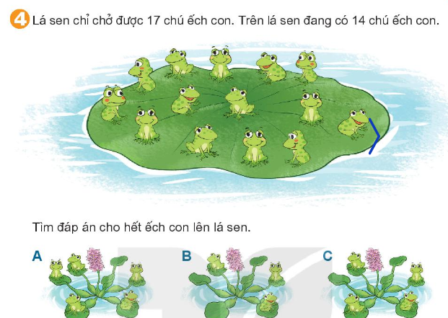

Slide 6
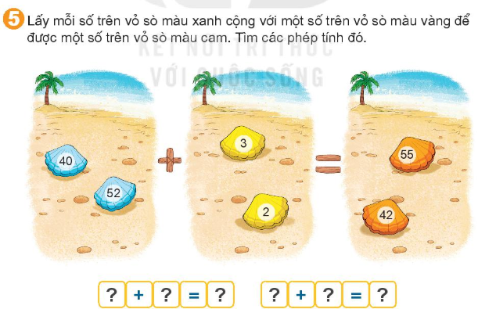
40
2
42
52
3
55

Slide 7


